Slide 1
Crear un equipo de Teams en un curso del Campus Virtual

Slide 2
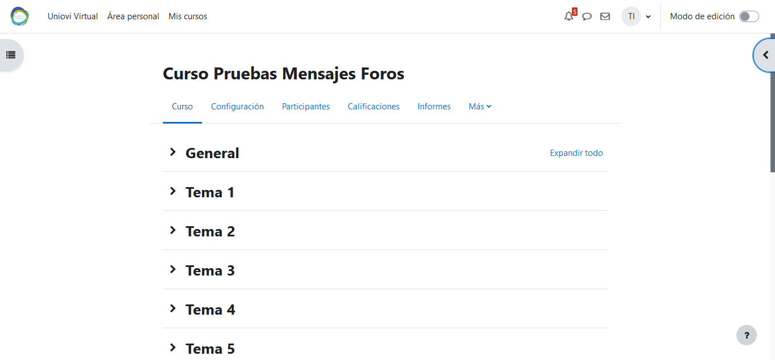

Despliega el Cajón de bloques

Slide 3
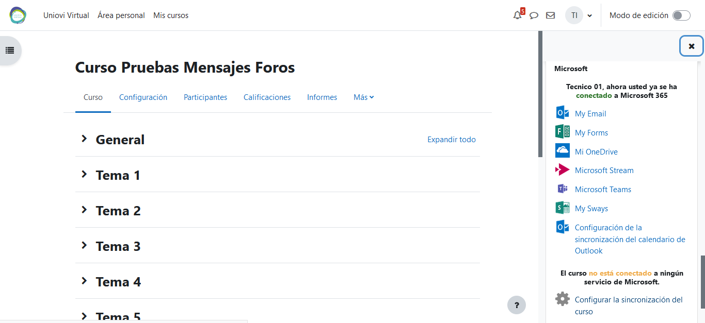
En el bloque Microsoft pulsa en Configurar la Sincronización del curso

Slide 4
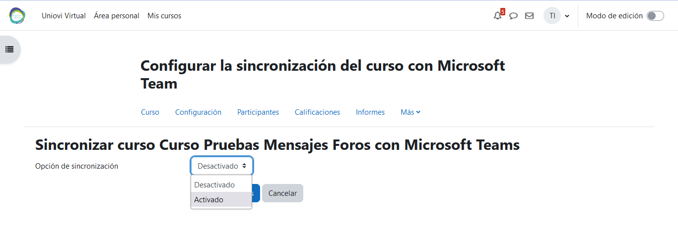
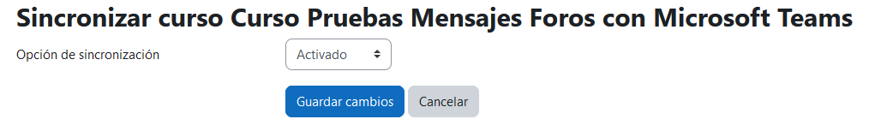
Para activar el equipo, despliega las Opciones de sincronización y selecciona Activado y pulsa en Guardar Cambios

Slide 5
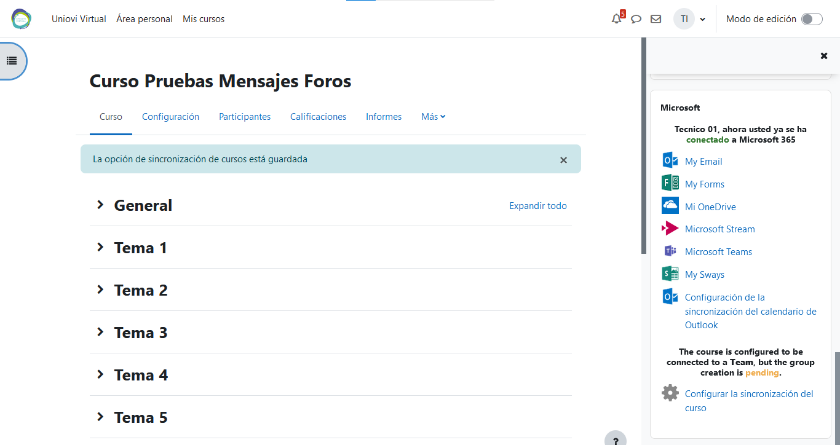
Aparecerá un aviso indicando que el curso está pendiente de creación. Este proceso no es inmediato por lo que debemos esperar a que se sincronice ambos sistemas, Campus y Microsoft.
A demás debemos tener en cuenta que el equipo debe crearse una vez el curso se encuentre accesible para los estudiantes.

Slide 6
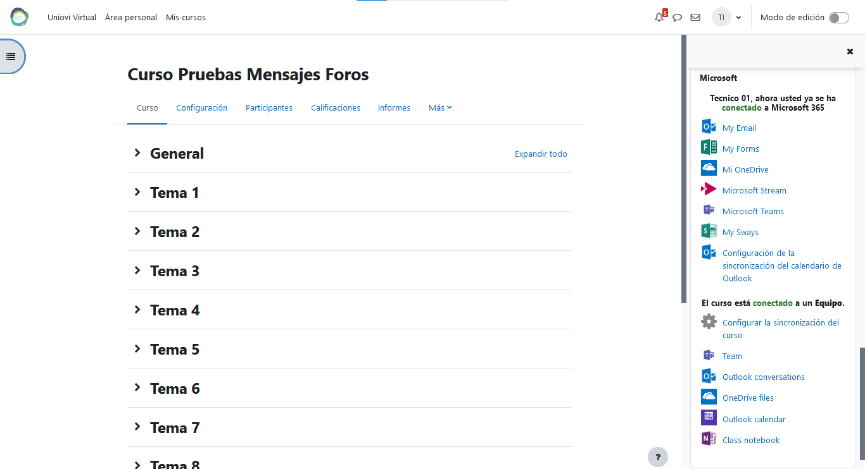
Una vez conectado al equipo aparecerán los Elementos en el bloque. Bastará pulsar en Team para acceder.

Slide 7
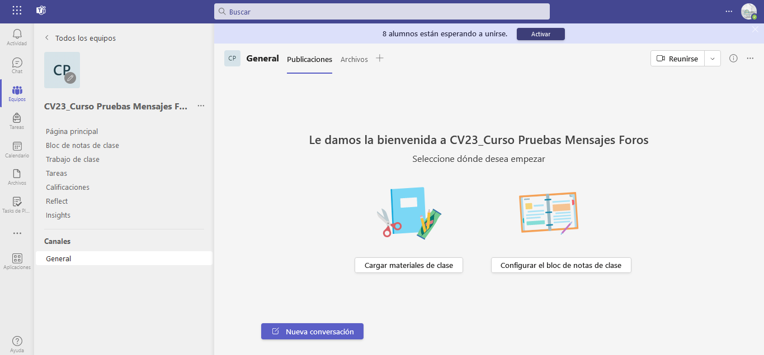
La primera vez que accedamos al Equipo creado, debemos activarlo para que los estudiantes puedan acceder. En caso contrario no lo tendrán visible.

Slide 8
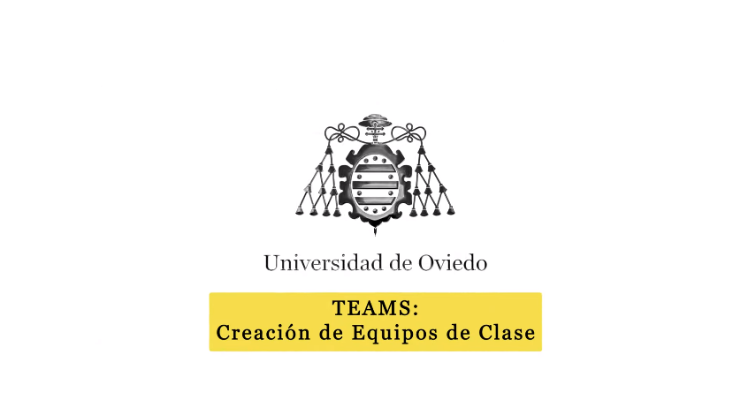
Para más información sobre la creación de un equipo de Teams asociado a un curso del Campus Virtual, puedes visualizar el siguiente videotutorial.
Recuerda que no se recomiendo borrar un Equipo de clase, una vez creado. Si fuera necesario, póngase en contacto con este Servicio para que efectúe el borrado.

